Slide 1


KnowledgeWall デモ ガイドブック
株式会社ＳｉｂａＳｅｒｖｉｃｅ
兵庫県神戸市中央区浜辺通5-1-14
神戸商工貿易センタービル6F
Tel (078)-600-2948 Fax (078)-600-2947

Slide 2
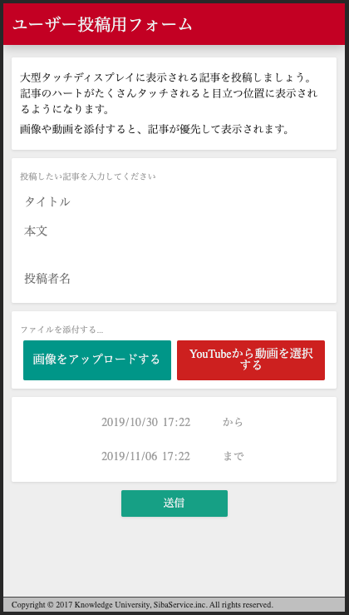
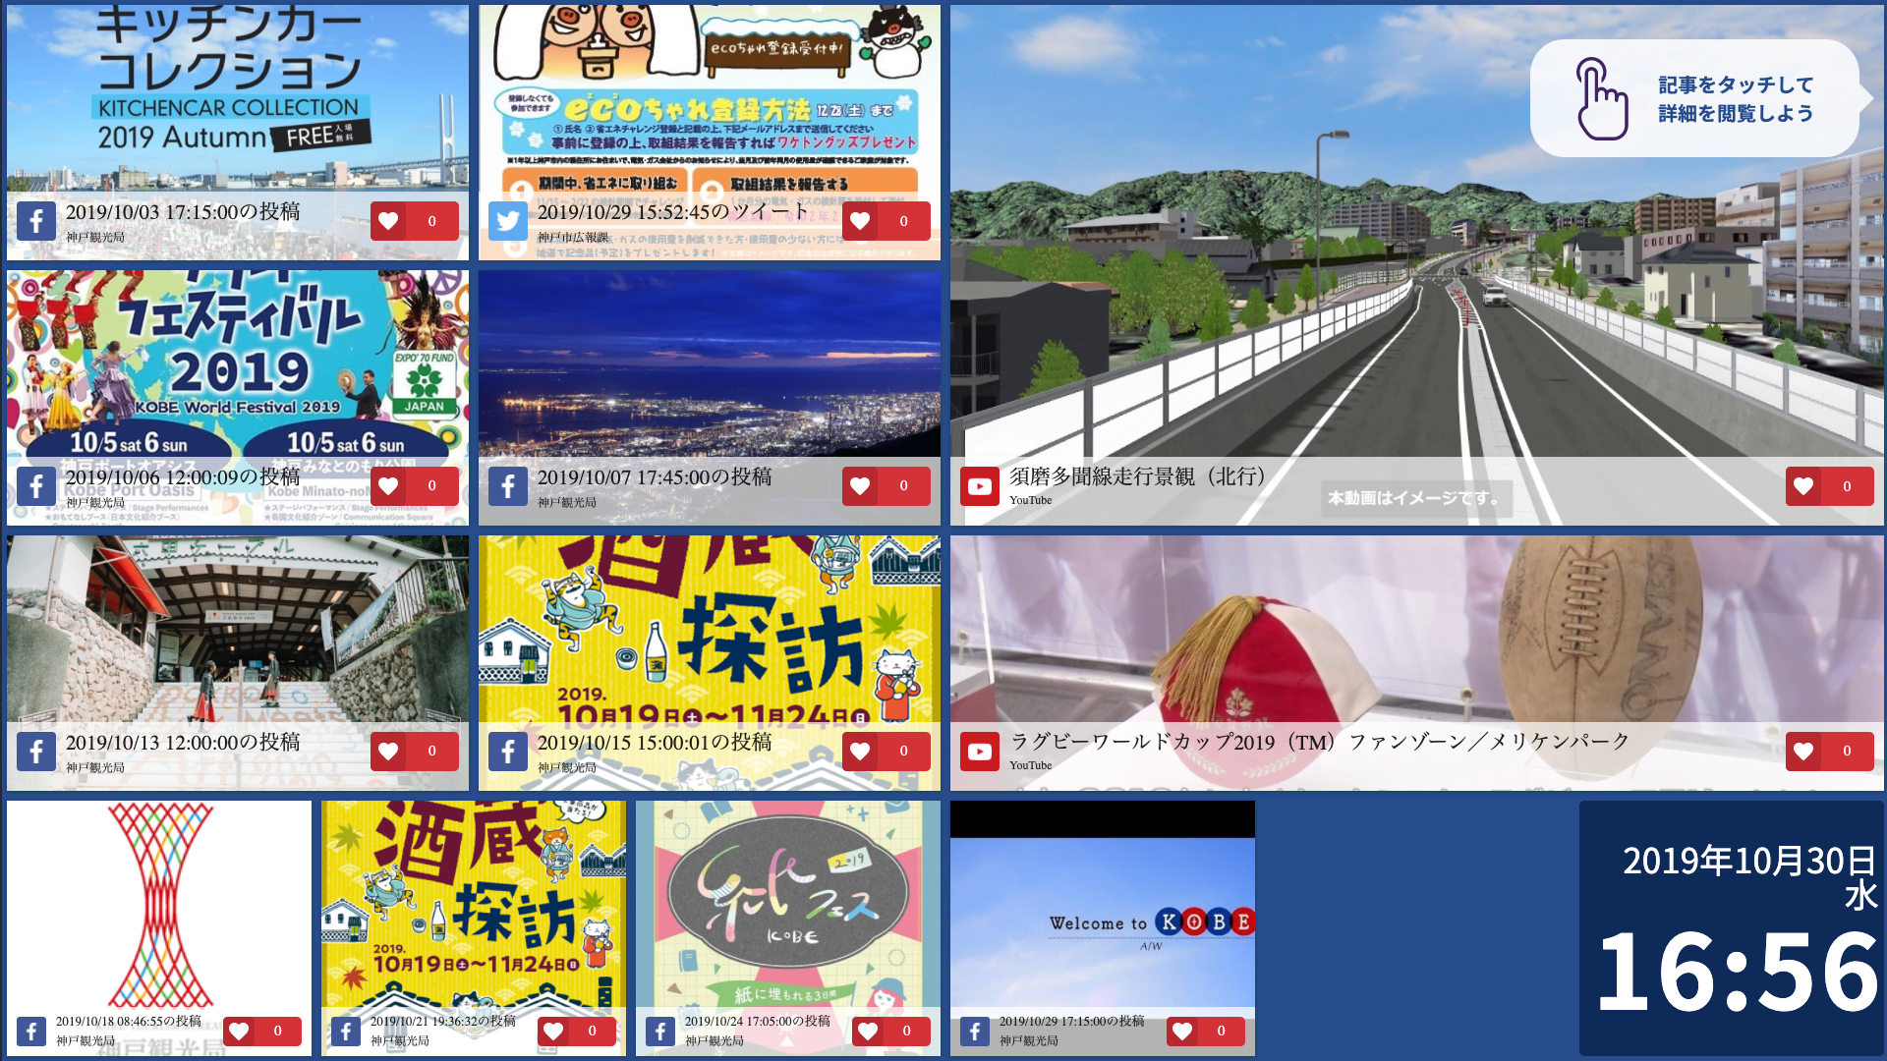

システム構成
Knowledge Wallは、 弊社クラウドサーバ上で稼動する、アプリケーションソフトウェアです。
システム構成例は、以下のように大まかに3つになります
利用者から見えるのは、3つのWEBページだけ！！！！
サイネージ
管理者
学生
サイネージ表示用Webページ
投稿管理用Webページ
（学生らが投稿する）投稿用Webページ
https://awstaging-kw-signage.staging.siba-service.jp/
https://awstaging-kw-admin.staging.siba-service.jp/
https://awstaging-kw-signage.staging.siba-service.jp/contribution/
サイネージ表示用のWebページです
表示する内容はオプションで変更可能
下記表示は一番機能の少ないモデル
・いいね機能
・ランダム表示機能
・タッチで閲覧可能 のみの表記例
投稿、管理を行えるWebページ
参考として
・自動的に取得してきたSNS記事 の編集
・右記ページからの追加記事 の編集
・投稿記事 追加・編集
・画像 追加・編集・削除
・自動取得記事の表示承認機能
などが行えます
基本的にはここで一元管理されます
コンテンツ力に乏しい場合は、
学生がサークル活動の内容を投稿し
サイネージに表示するなどの
運用のために利用することを想定。

Slide 3
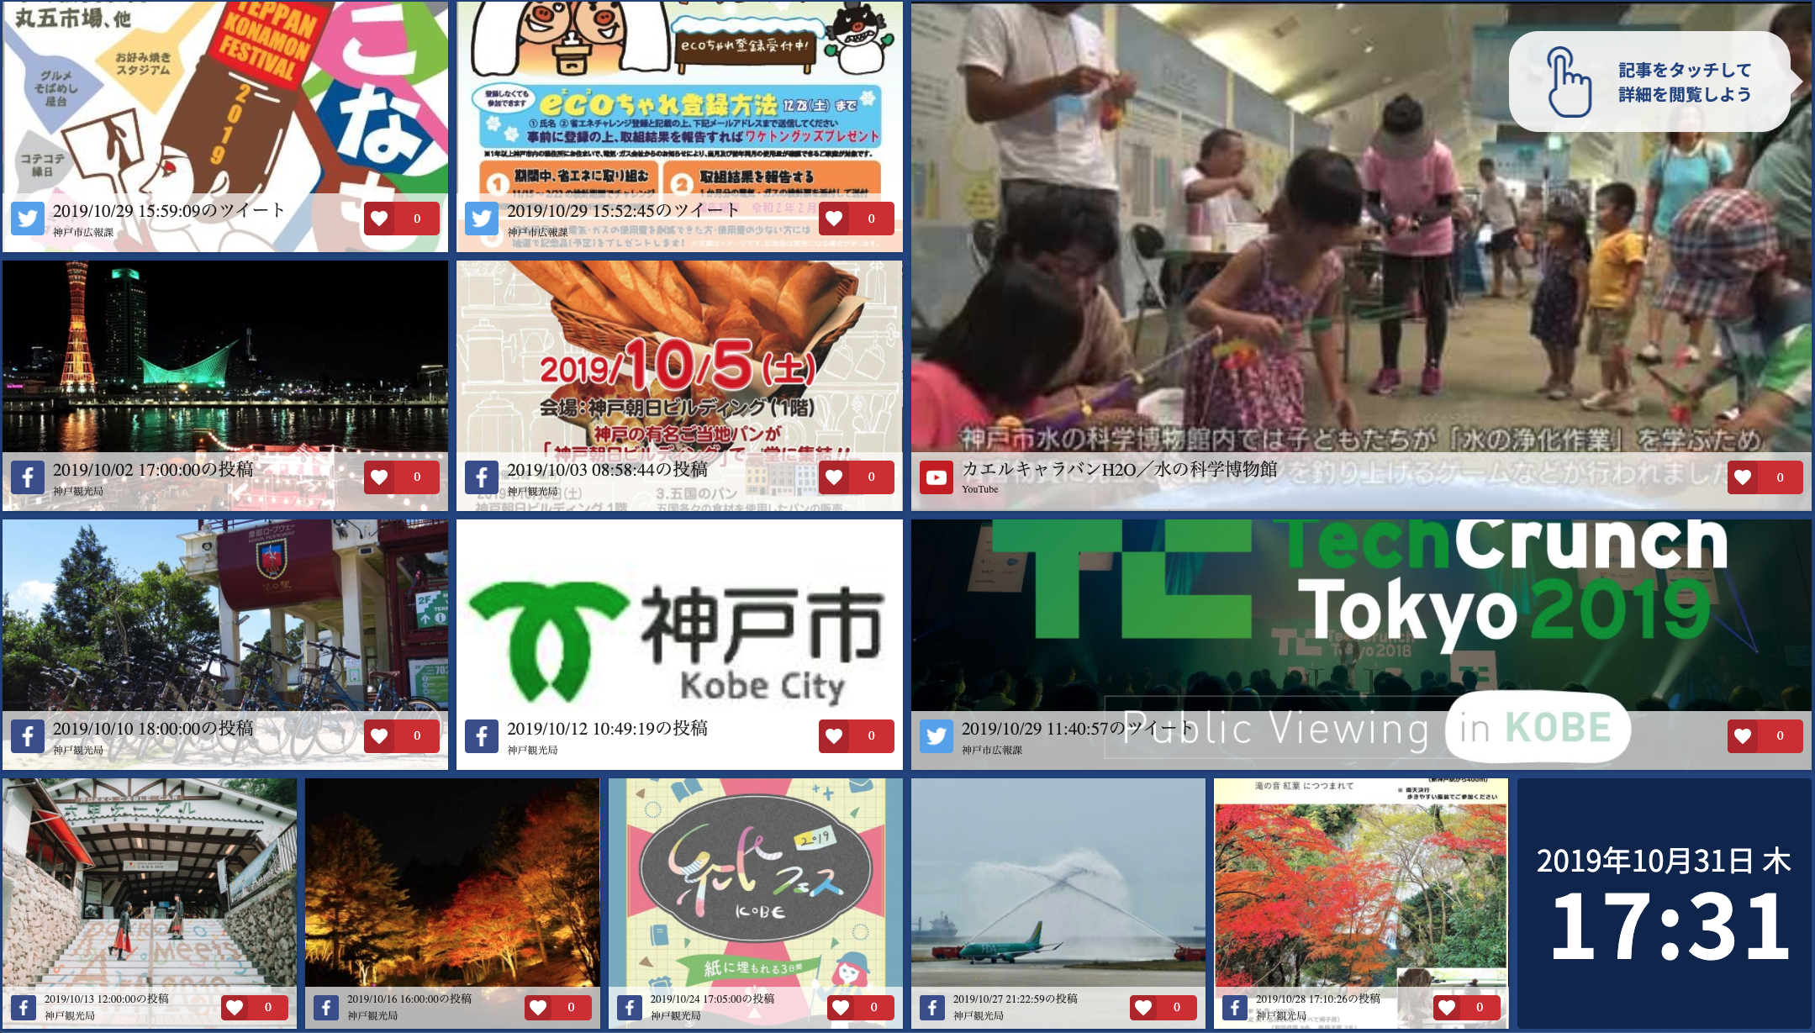
サイネージ表示画面のデモを行う
Knowledge Wall (マウスカーソルあり)
https://awstaging-kw-signage.staging.siba-service.jp/?cursor=true
マウスカーソルが無いと通常のPCでのデモはむずかしいので、マウスカーソル有り用のURLをつかって下さい。
表示後、マウスカーソルについて、クライアントから指摘があった場合、
「タッチパネルの場合はマウスカーソルは削除されます」、という説明が可能となります。
その際は、下記URLからマウスカーソルの無いバージョンが利用できます。
Knowledge Wall (マウスカーソルなし)
https://awstaging-kw-signage.staging.siba-service.jp/

Slide 4
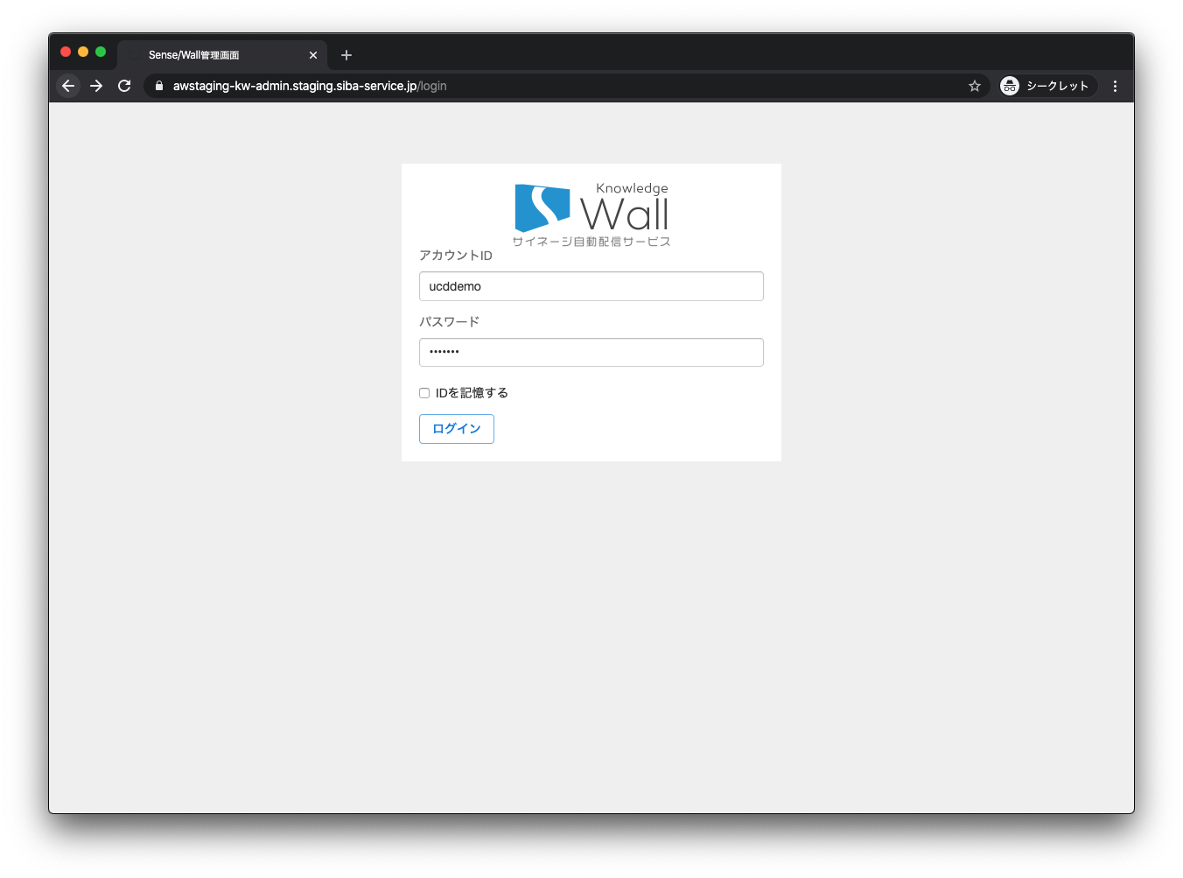
サイネージ管理画面のデモを行う ① ログイン
Knowledge Wall管理画面
https://awstaging-kw-admin.staging.siba-service.jp/
アカウントID
ucddemo
パスワード
ucddemo

Slide 5
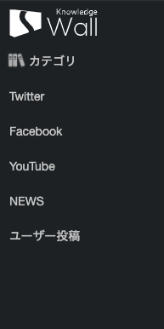
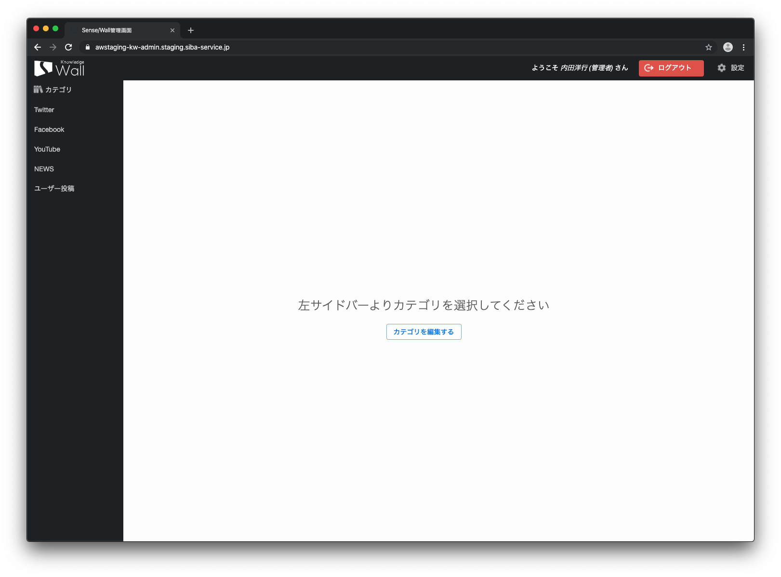
サイネージ管理画面のデモを行う ② 左メニューからカテゴリの選択
カテゴリ自体の編集を行う場合
（本機能はデモでは利用しません）
各カテゴリの編集を行う場合

Slide 6



サイネージ管理画面のデモを行う ③ カテゴリの説明（表示内容の取得について
「KnowledgeWallのシステムが全て自動で取得してきて、後は良い具合に表示します 。 コンテンツ内容の充実の意味でも画像がある記事だけ表示することを推奨しています。」
という説明をします。下記イメージが分かり良いかと思います。
各種SNS
Knowledge Wall
クラウドサーバ
公式WEBの情報
タッチディスプレイ
学生の投稿
自動的に収集して取得

Slide 7
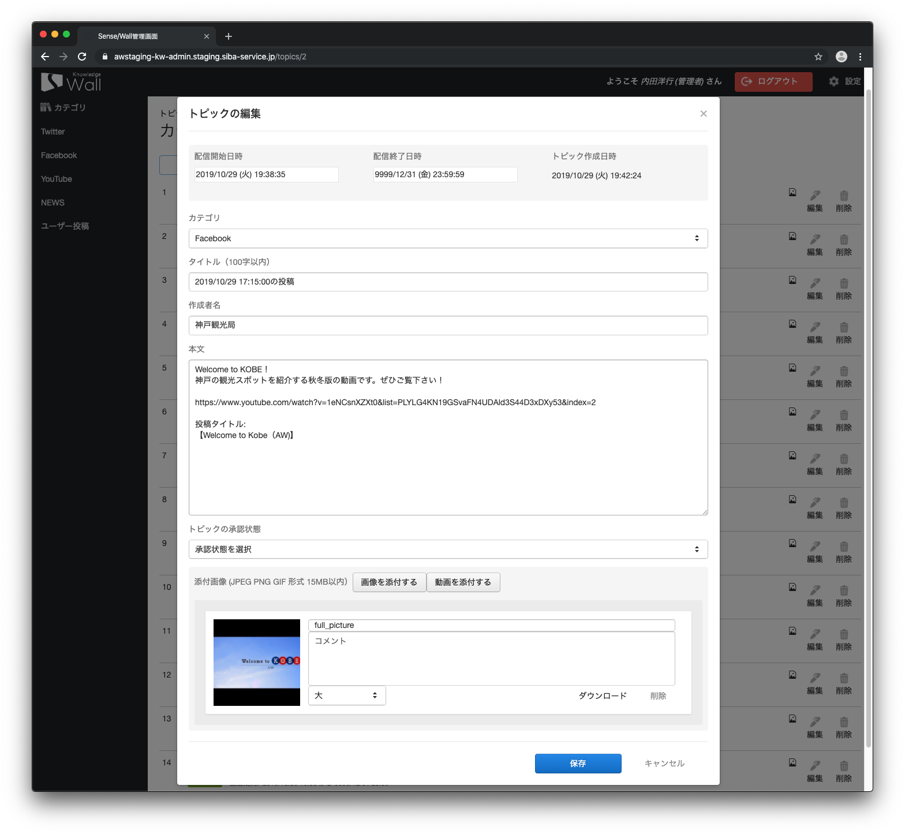
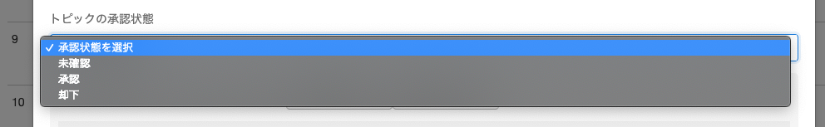
サイネージ管理画面のデモを行う ④ 自動取得カテゴリの承認について
SNS自動取得に際して、
「勝手に表示されると不都合がある」
というニーズに対応できるよう、
承認状態を変更可能です。
必要ない場合は自動承認モードを備えているので、自動的に承認して表示することも可能です。

Slide 8
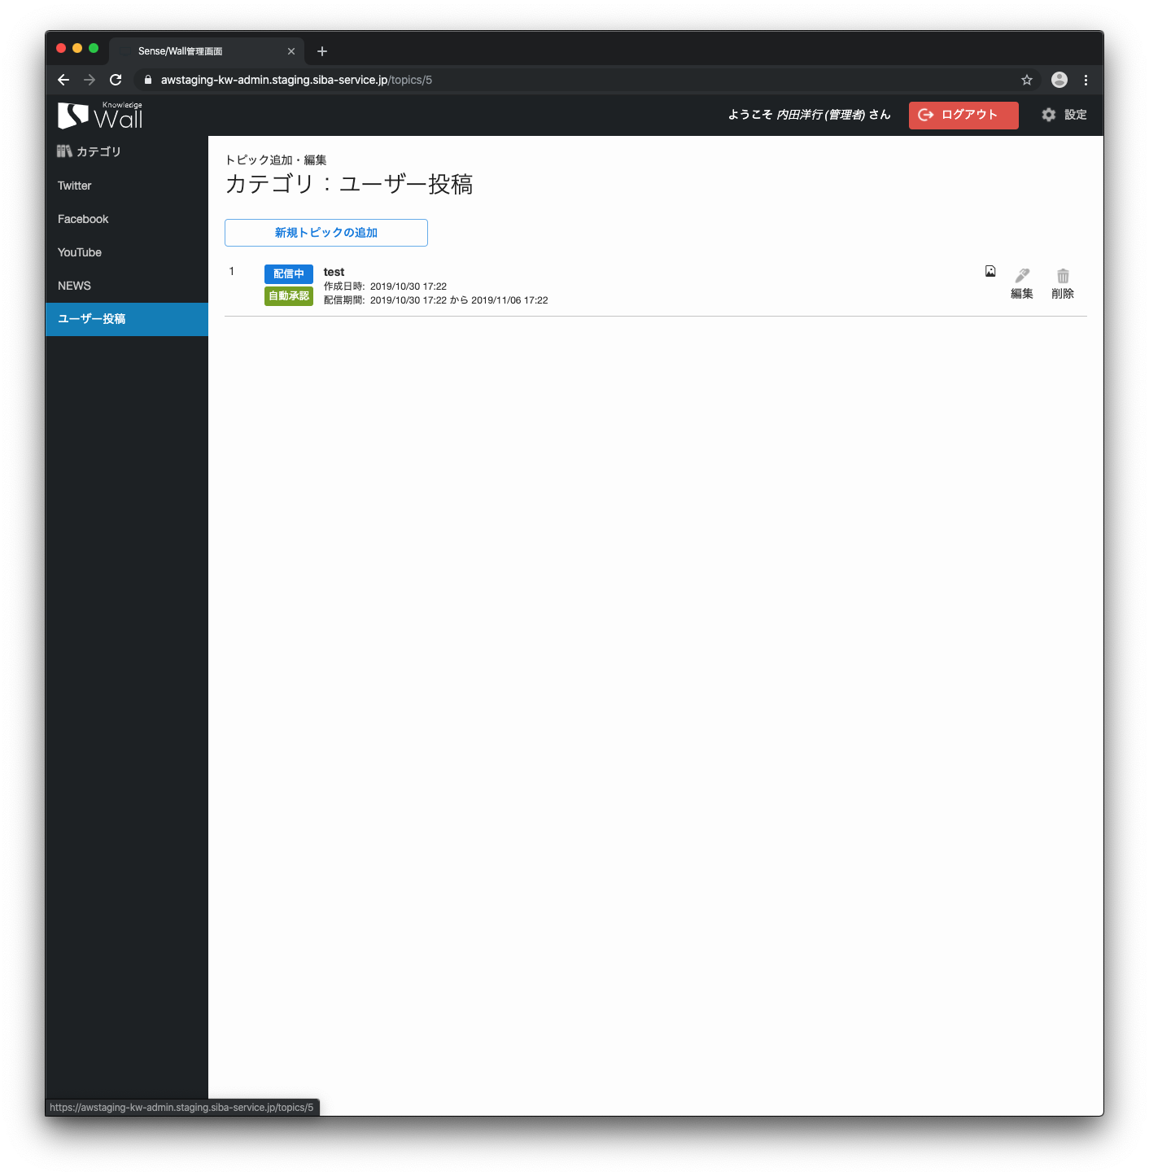
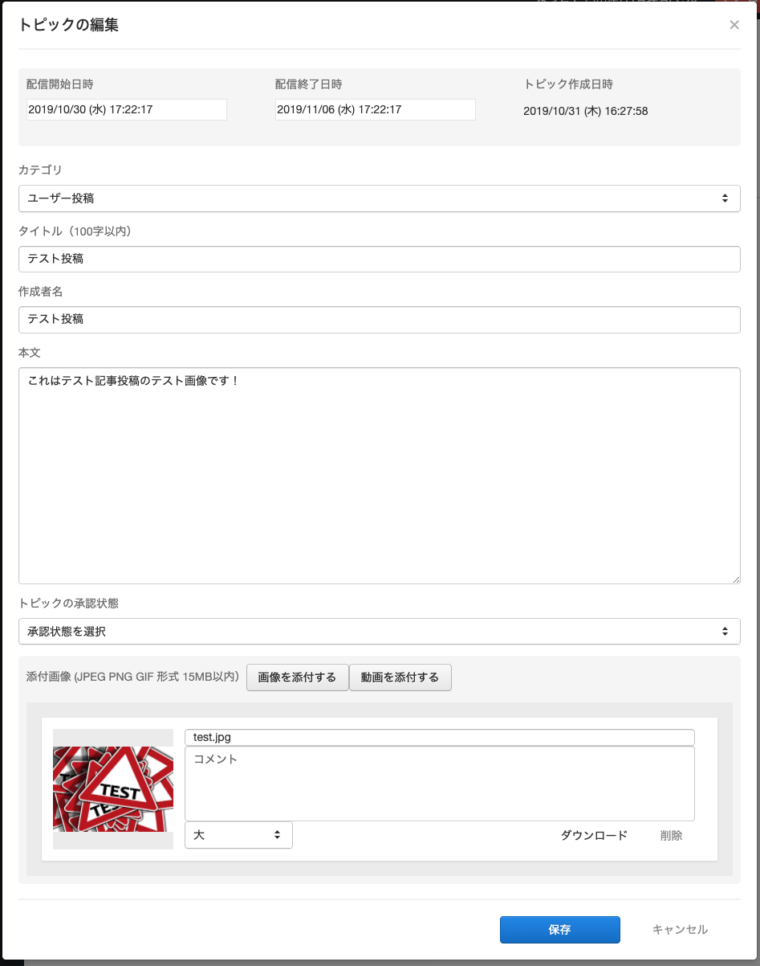
サイネージ管理画面のデモを行う ⑤-1 自分で記事を作成する場合
カテゴリ
ユーザ投稿
ユーザ投稿カテゴリから、
自分で記事を作成することも可能です。
配信日範囲の指定
タイトル
作成者名
本文
画像添付
上記を入力して、保存ボタンを押します。

Slide 9
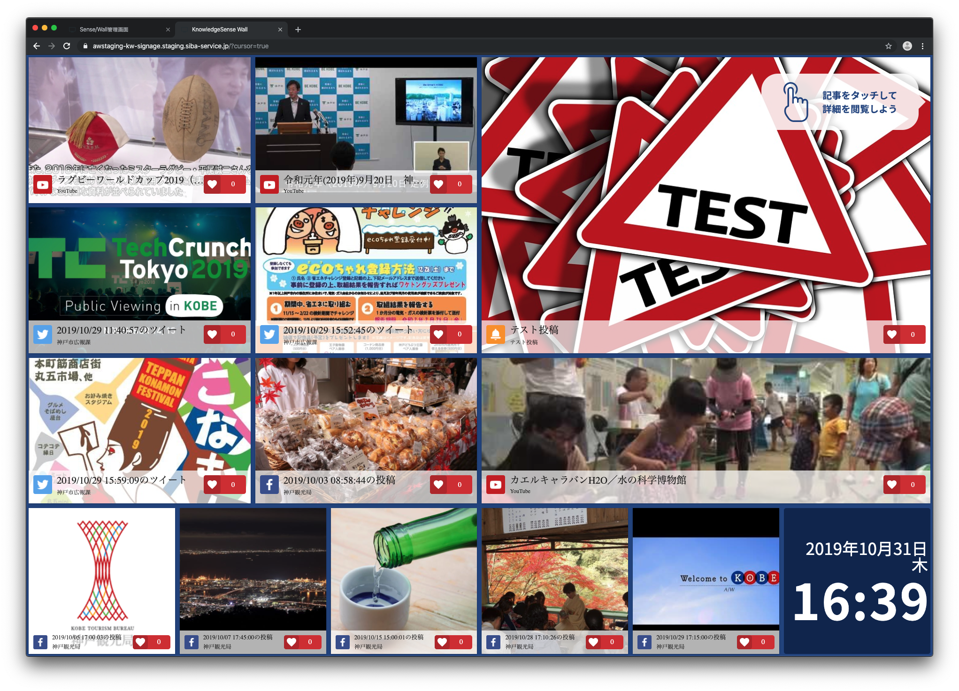
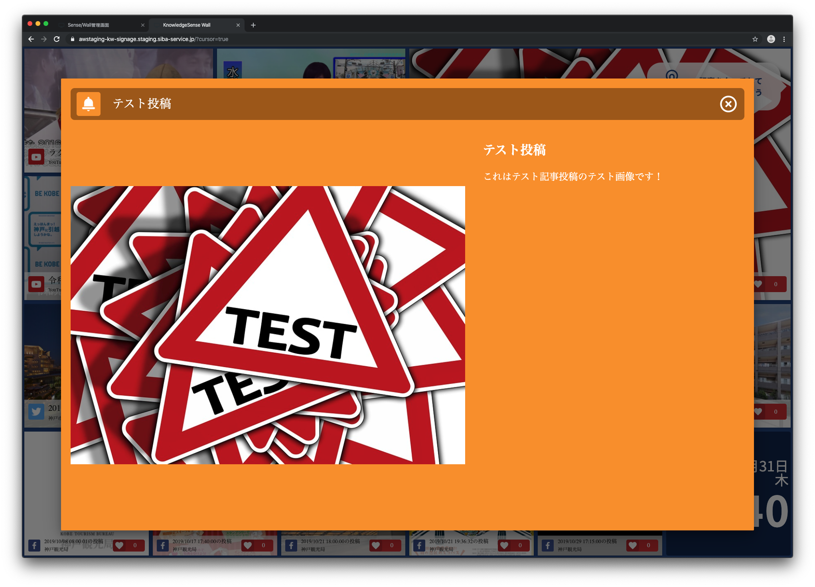
サイネージ管理画面のデモを行う ⑤-2 表示されたか確認します
Knowledge Wall (マウスカーソルあり)
https://awstaging-kw-signage.staging.siba-service.jp/?cursor=true

Slide 10
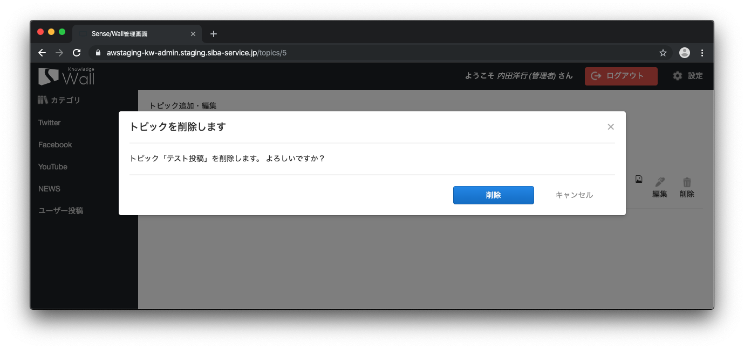
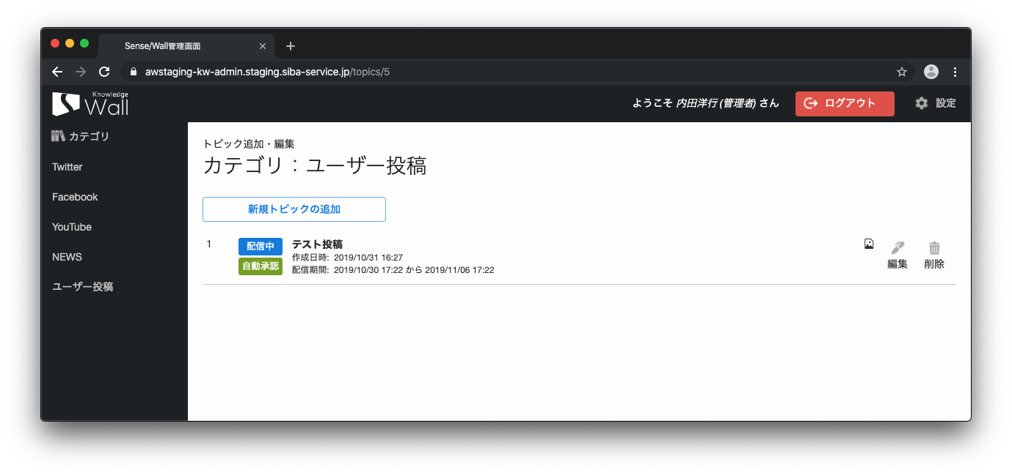
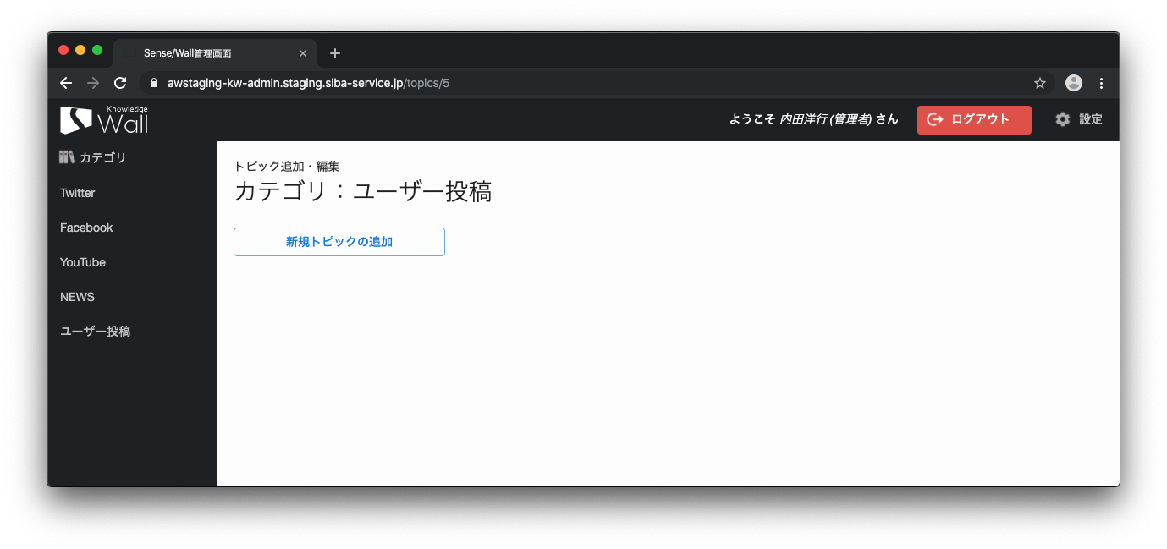
サイネージ管理画面のデモを行う ⑤-3 確認されたら記事を削除します
デモで作成した記事は必ず削除してください。
今後のデモの際に妨げになります

Slide 11
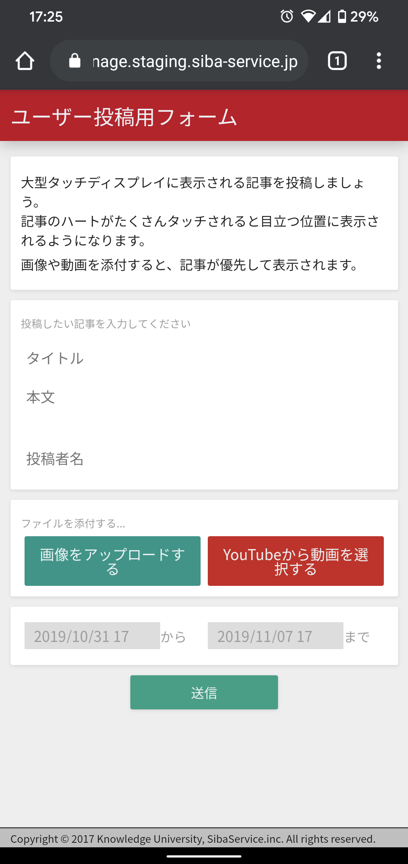
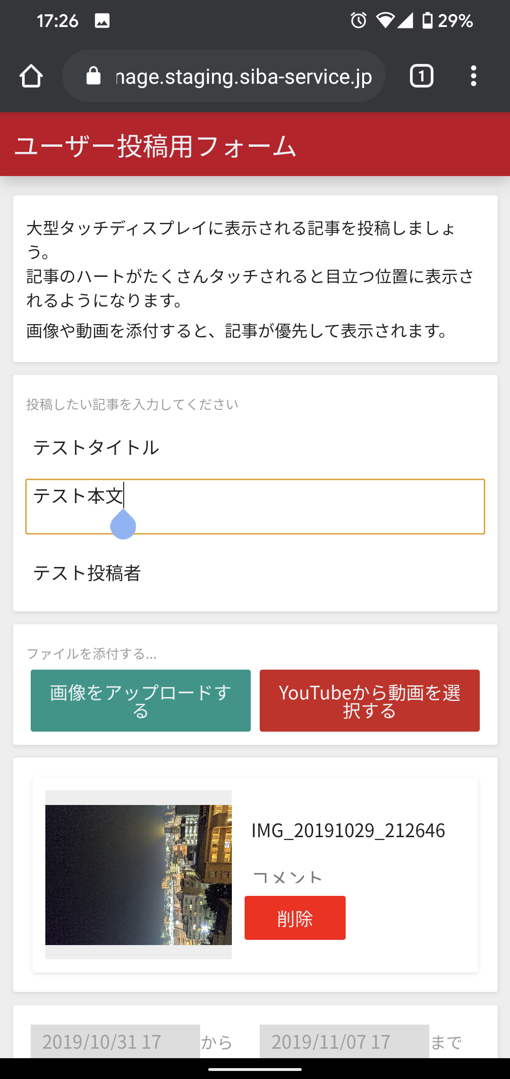
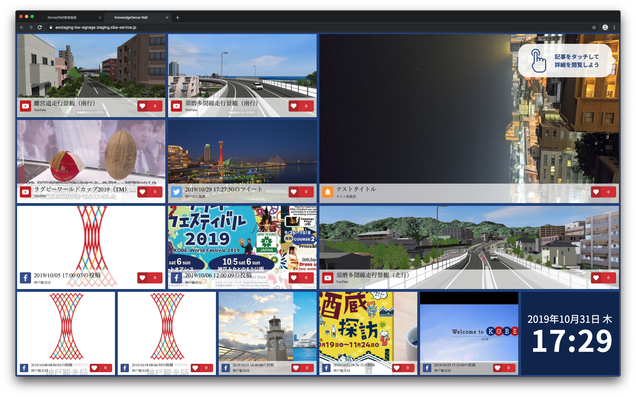
サイネージ 学生投稿用のスマホサイトから投稿のデモを行う
Knowledge Wall 学生投稿用サイト
https://awstaging-kw-signage.staging.siba-service.jp/contribution/
タイトル
作成者名
本文
画像添付
画像がないと反映されないので必ず添付してください
上記を入力して、投稿すると反映されます

Slide 12
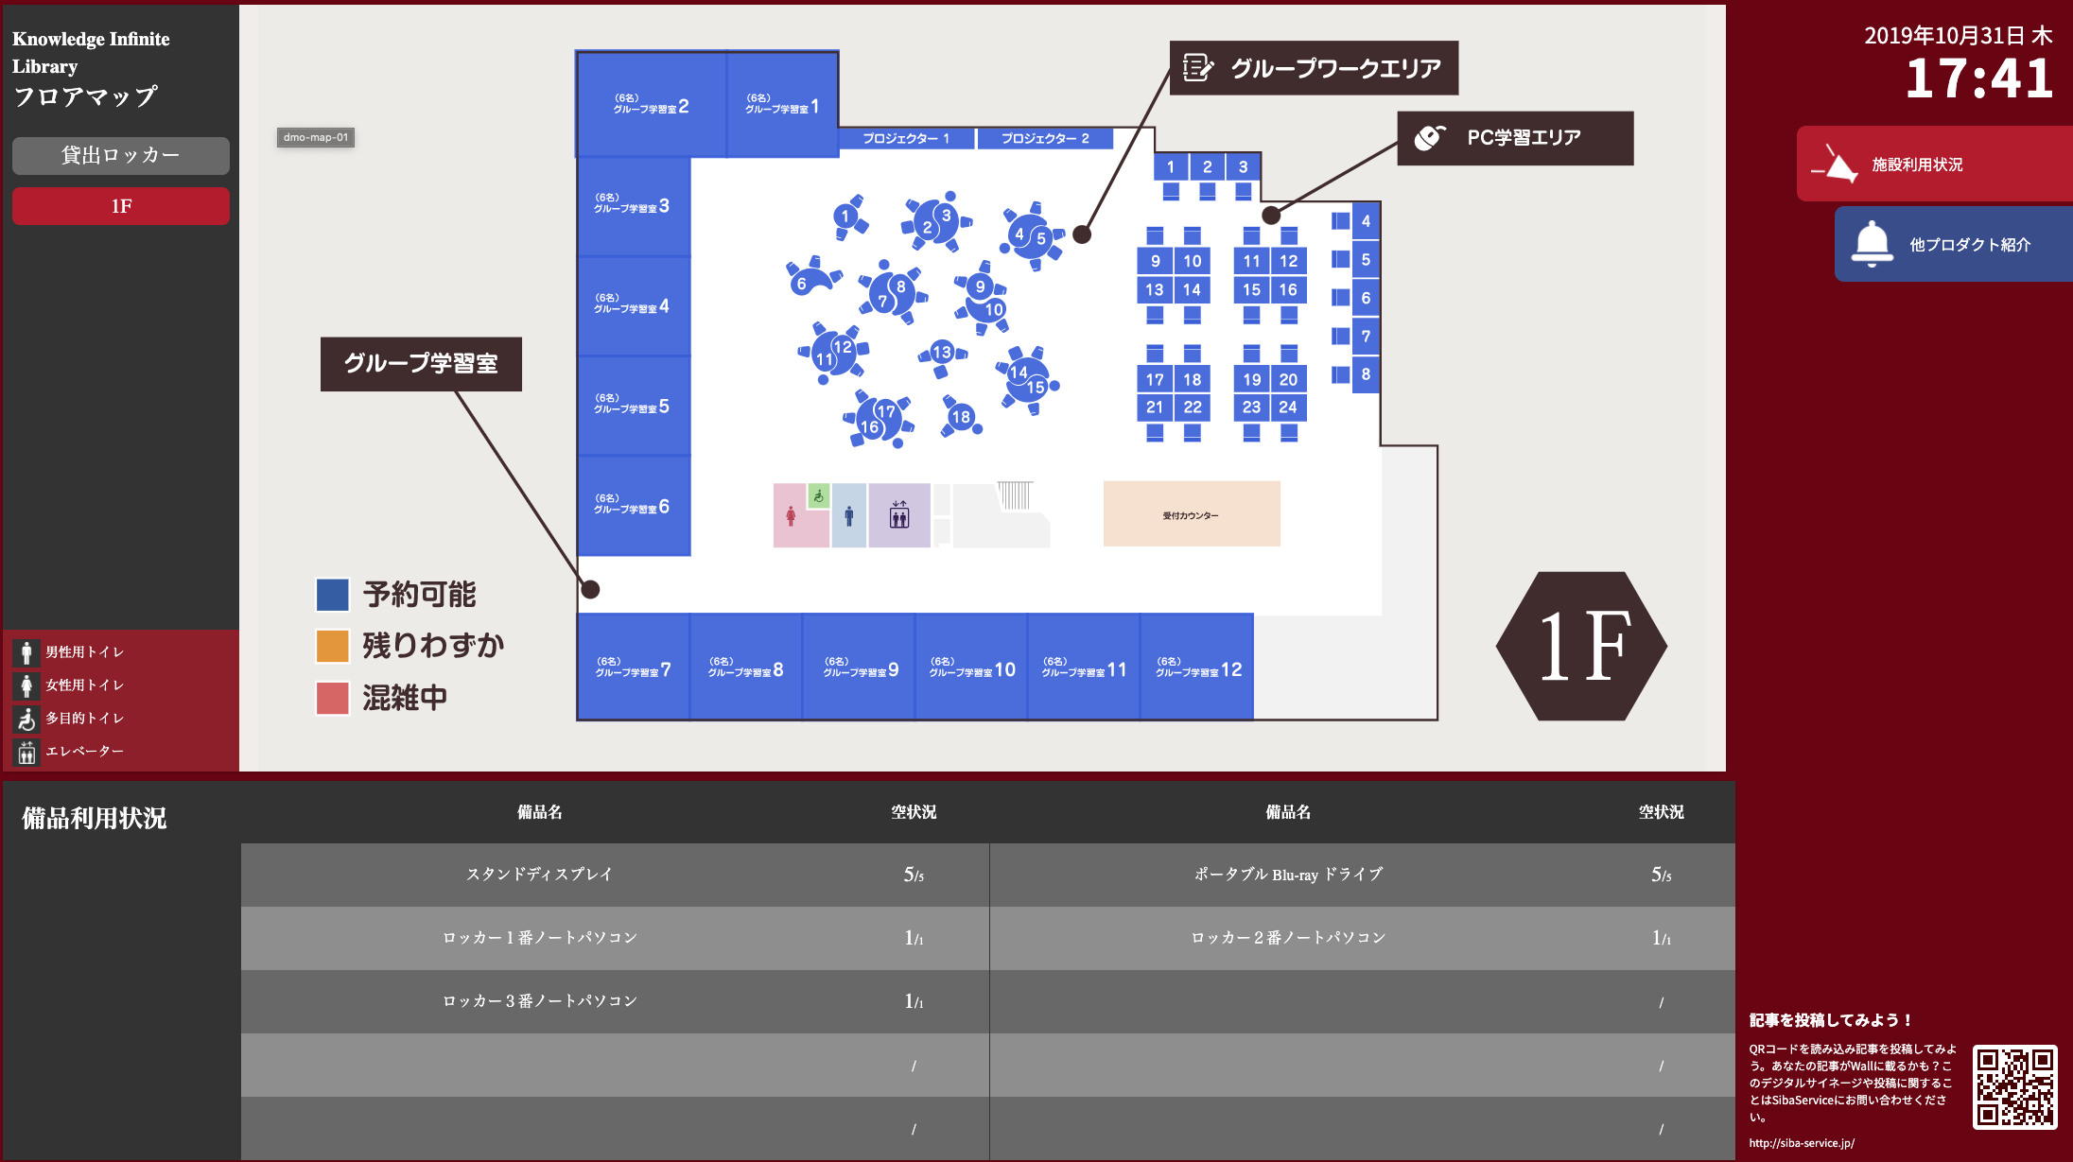
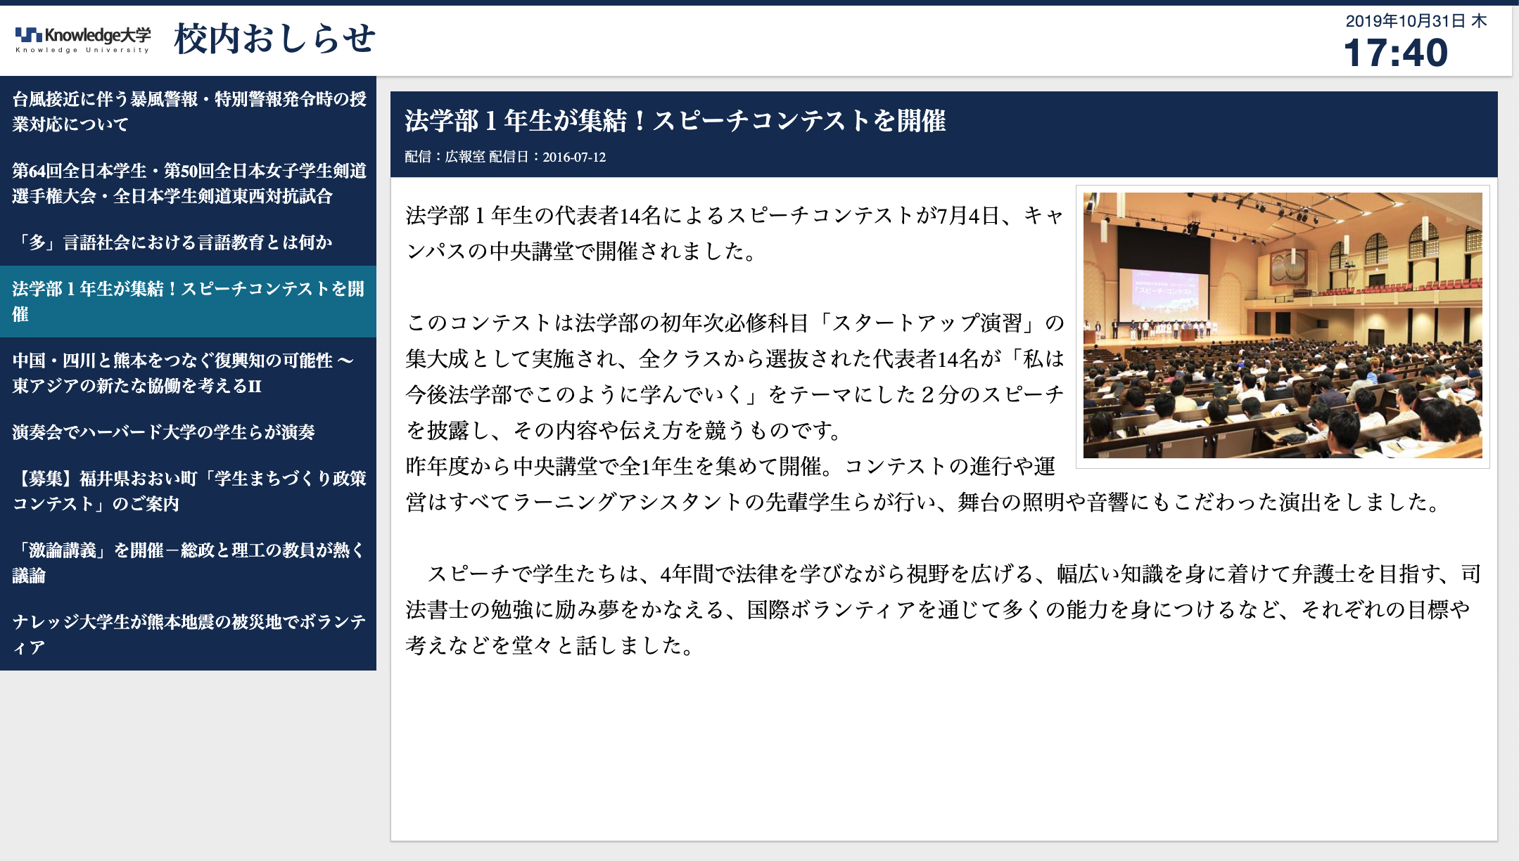
よくある質問
サイネージの表示について様々な要望を受けることがあります。
メニューで分けたり、カテゴリで分けたり、マップを表示したり、ある程度のカスタムは可能です。
下記に簡単なデモ用のURLをおいておきます。
どちらもKnowledeWallのシステムを利用しているので、ご要望に応えることが可能です。
フロアマップなどがついた多目的サイネージ
従来の文字ベースでのサイネージ
https://stable-ist-wall.staging.siba-service.jp/
https://ucddemo-ks-signage.staging.siba-service.jp/do/signage-view#/

Slide 13
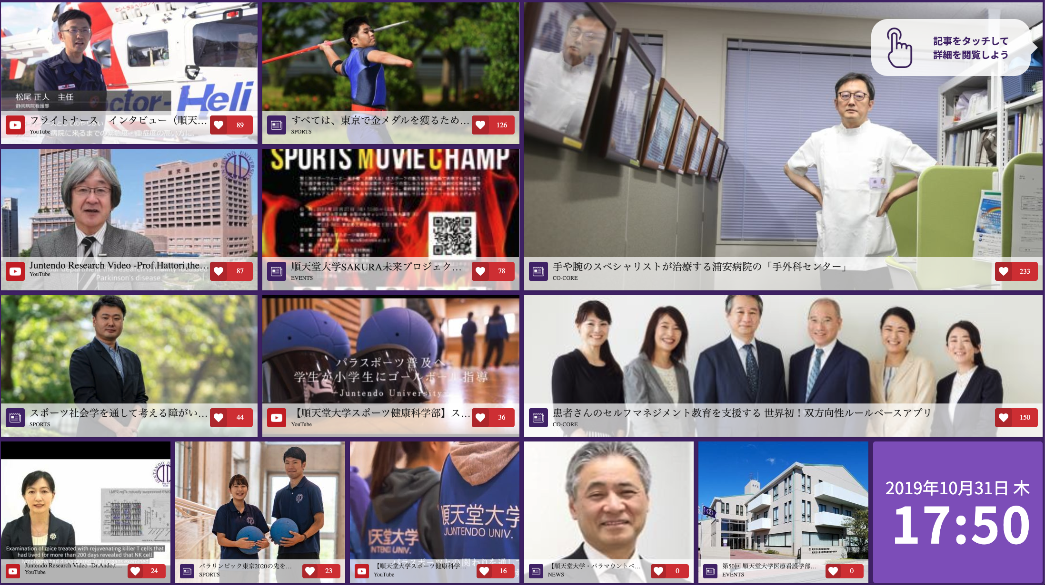
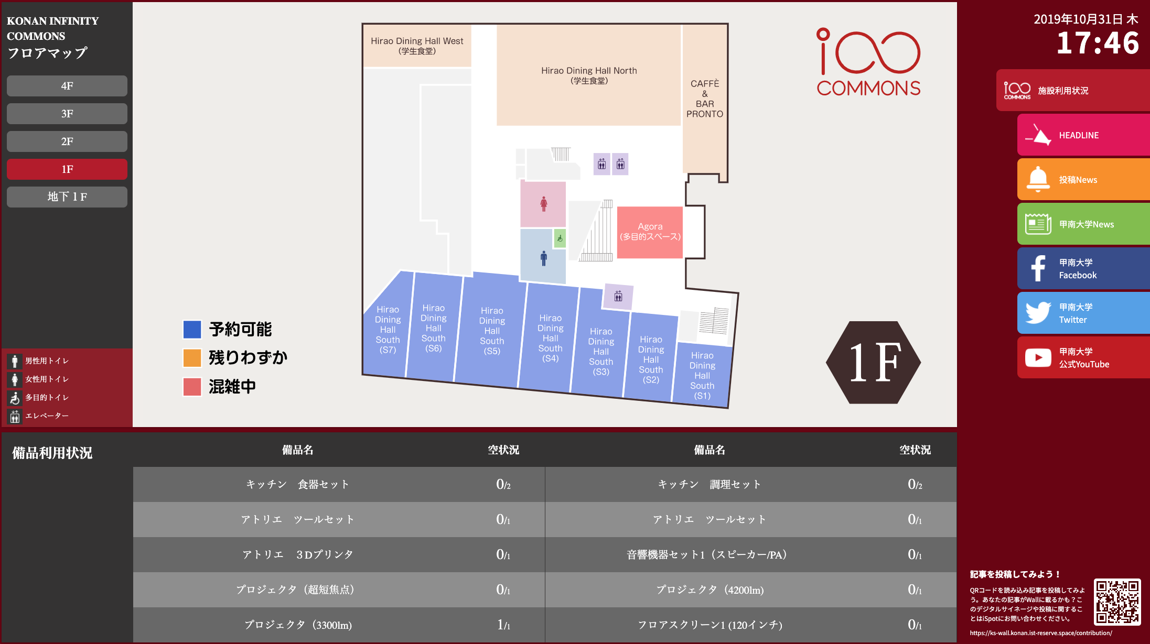
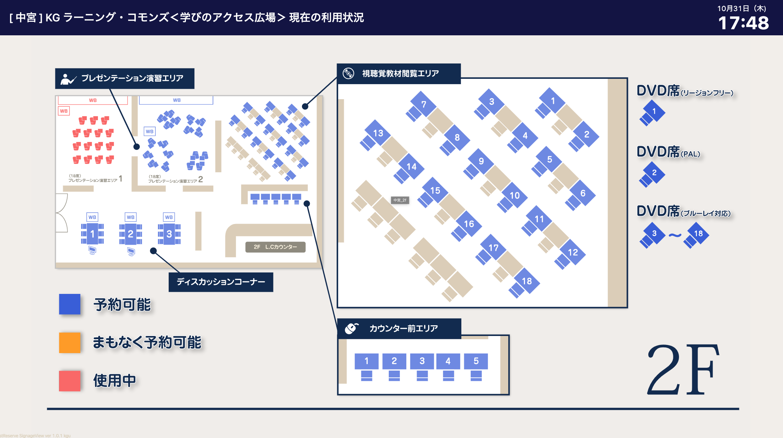

導入事例
甲南大学
順天堂大学
https://ks-wall.konan.ist-reserve.space/
KnowledgeWall
KnowledgeIstReserve
(予約システム）
の2つを連携させて利用
KnowledgeWall
KnowledgeConference
を利用
関西外国語大学
KnowledgeWall
KnowledgeIstReserve
(予約システム）
の2つを連携させて利用
本ご案内に関しまして、疑問な点がございましたら、
お気軽にお問い合わせくださいますよう、よろしくお願い申し上げます。
本書に掲載されている内容およびそれらに付随し関連するデータについて組織内でのご検討を目的とする以外において使用することはできません。
本書に掲載されている内容（ 文字、画像、写真、文章、イラスト、ソースコード、その他テクノロジーなど ）に関する権利は、SibaServiceに帰属するか、あるいはライセンスに基づき使用しているものです。本書内において貴社および貴学より提供される内容（文字、画像、写真、文章、イラスト、ソースコード、その他テクノロジーなど）が含まれる場合、それらに関する権利を弊社は保有しておらず、一切の権利は貴社および貴学に帰属します。本書に記載のその他の社名、商品名は、各社の商標または登録商標です。なお、本文および図表中では、「™」、「®」は明記しておりません。本書の一部あるいは全てを弊社から事前の許諾を得ること無く改変することはできません。

